Slide 1
Tematsko ponavljanje
Nastavna tema: Hladni rat, Hladnoratovske krize i lokalni ratovi, Uspostava komunističke vlasti u Jugoslaviji i sukob sa SSSR-om, Politički i nacionalni odnosi u drugoj Jugoslaviji, Poslijeratni svijet. Društveni pokreti u drugoj polovici XX. stoljeća, Dekolonizacija, Gospodarske razlike u svijetu podijeljenom u blokove, Hrvatska u drugoj jugoslavenskoj državi – gospodarski razvoj, Slom komunizma u Europi

Slide 2

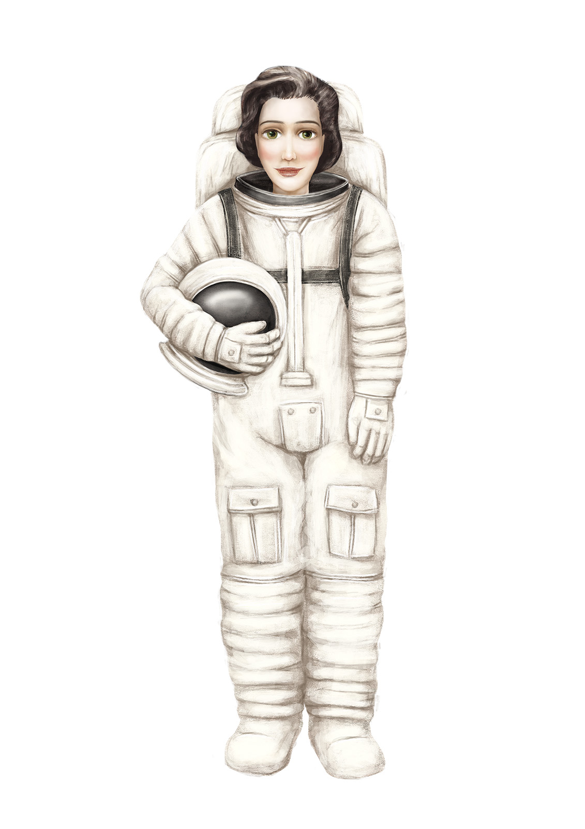
Kako se zvao vojno – politički savez socijalističkih zemalja, nastao kao odgovor NATO-u?

Slide 3
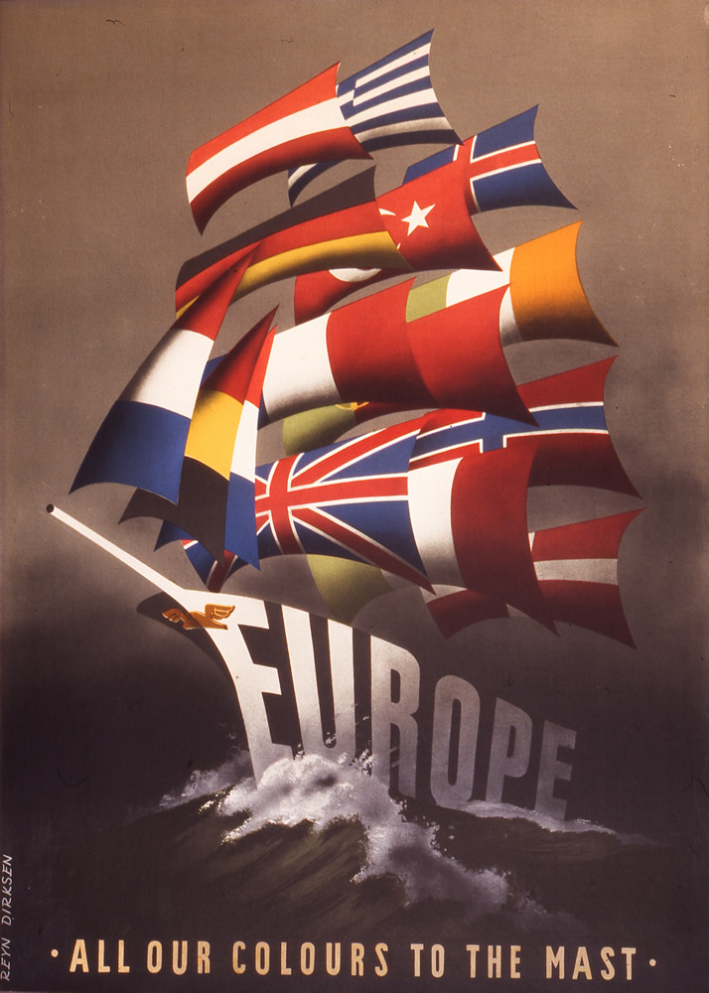
Kako se zvao plan humanitarne i financijske pomoći SAD-a europskim zemljama nakon Drugog svjetskog rata?

Slide 4
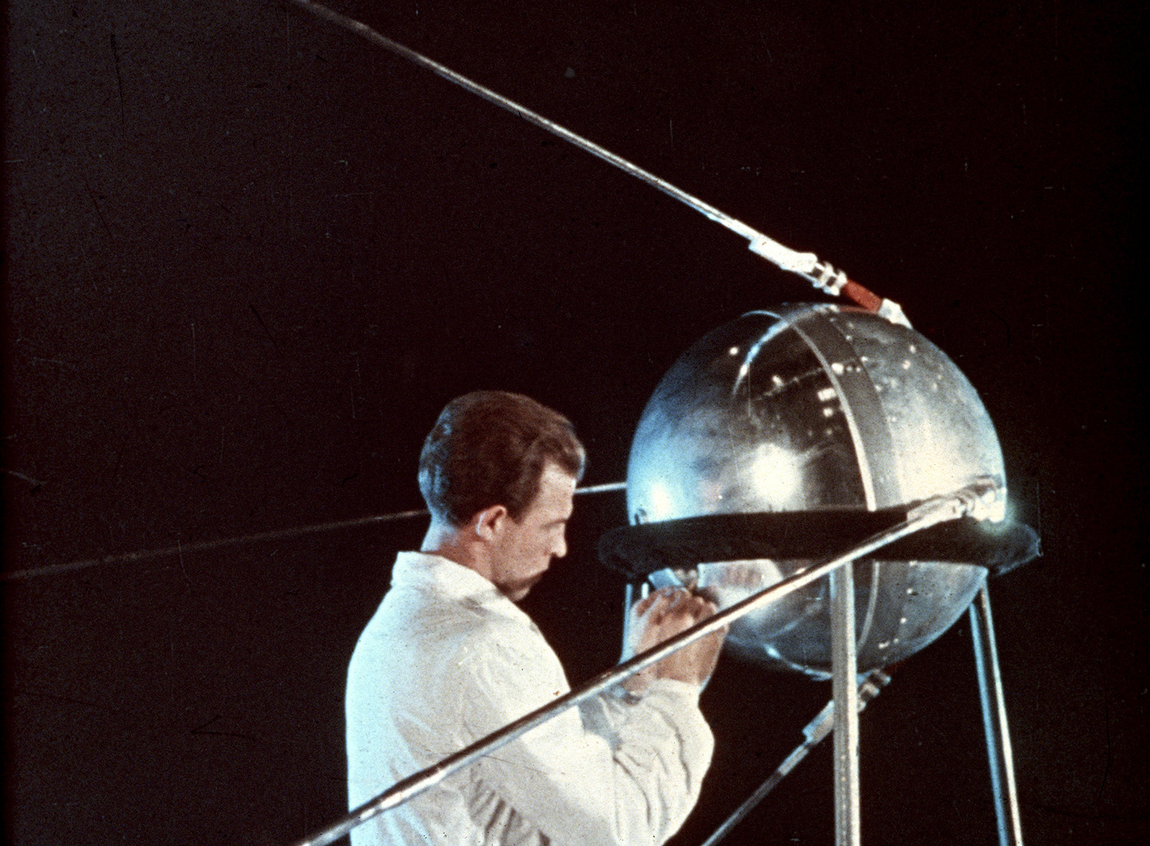
Kako se zvao prvi satelit u svemiru?

Slide 5
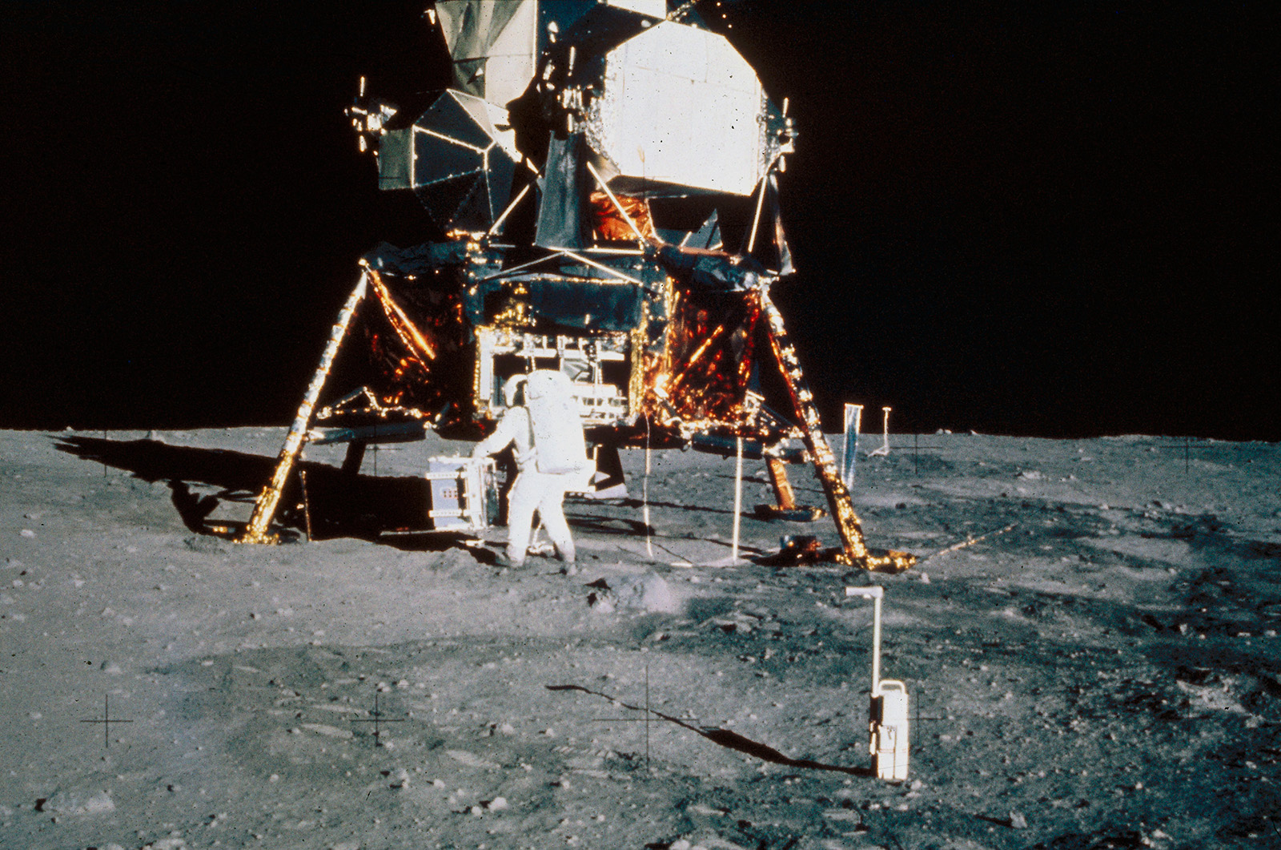
Tko je prvi kročio na Mjesec i koje godine?

Slide 6
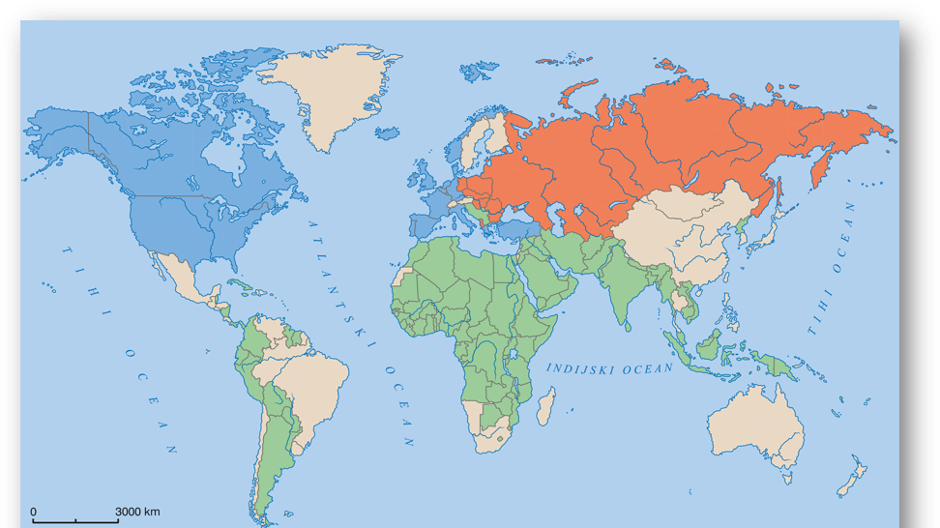
Kako se zvao pokret
zemalja koje se nisu htjele priključiti ni Istočnom ni Zapadnom bloku?

Slide 7
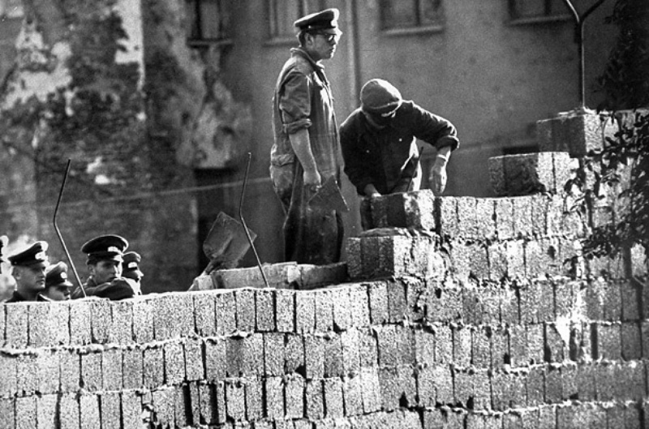
U kojem gradu se nalazila građevina, glavni simbol Hladnog rata i blokovske podijeljenosti svijeta?

Slide 8
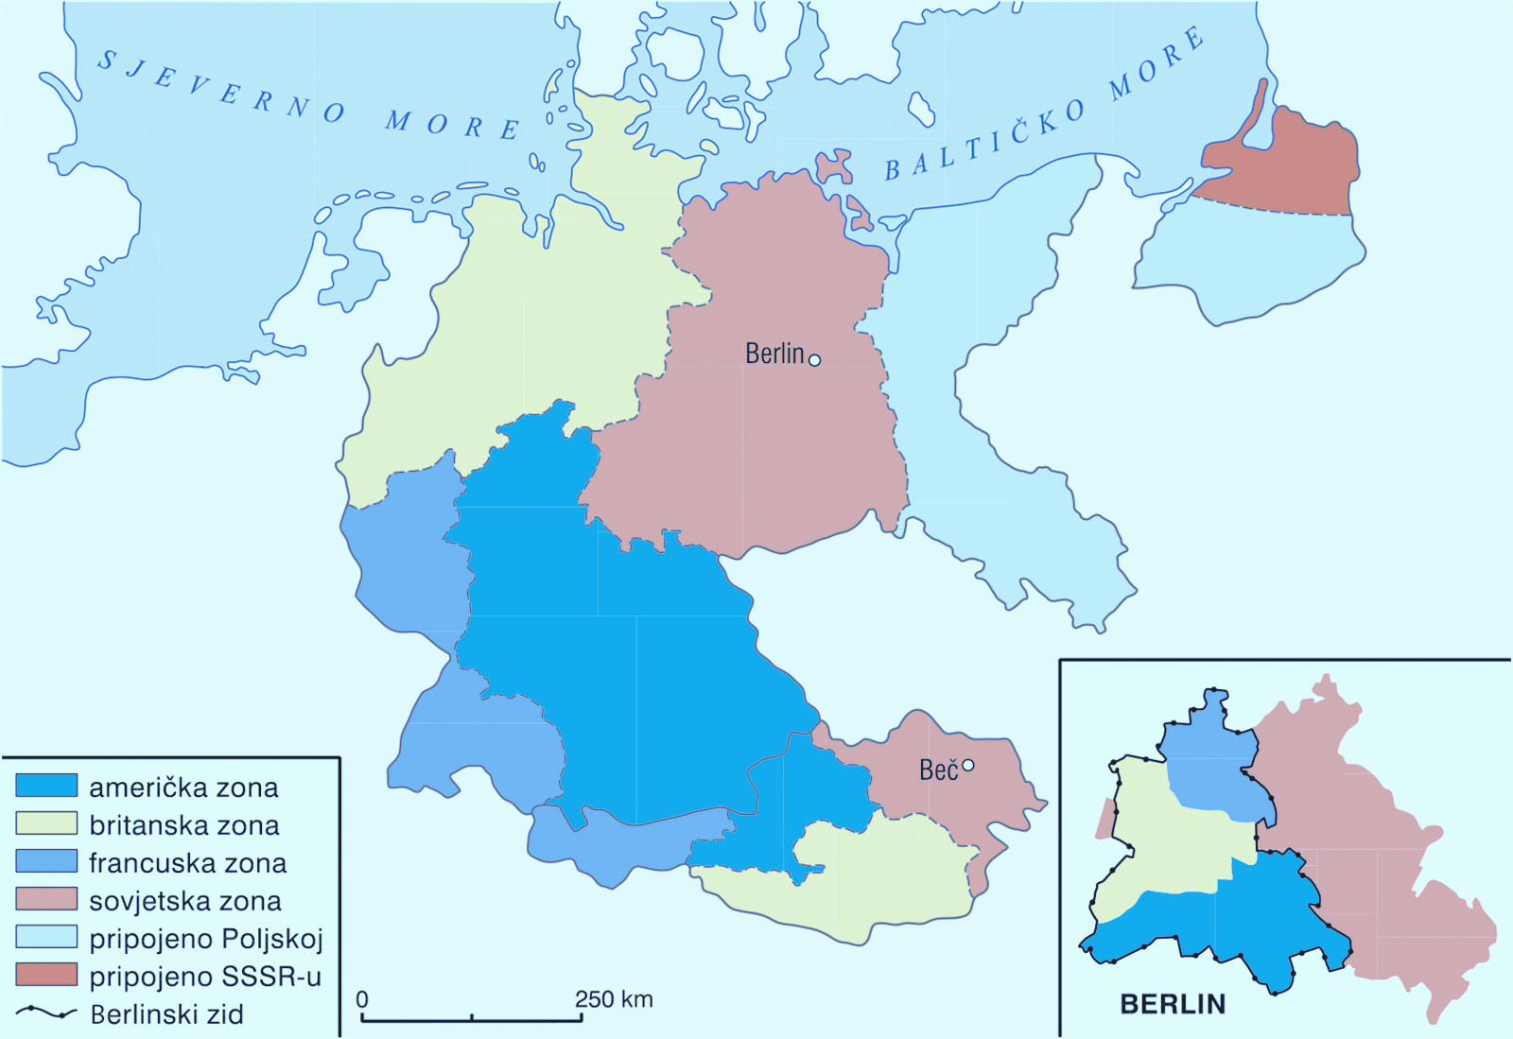
Koje godine su nastale dvije njemačke države?

Slide 9
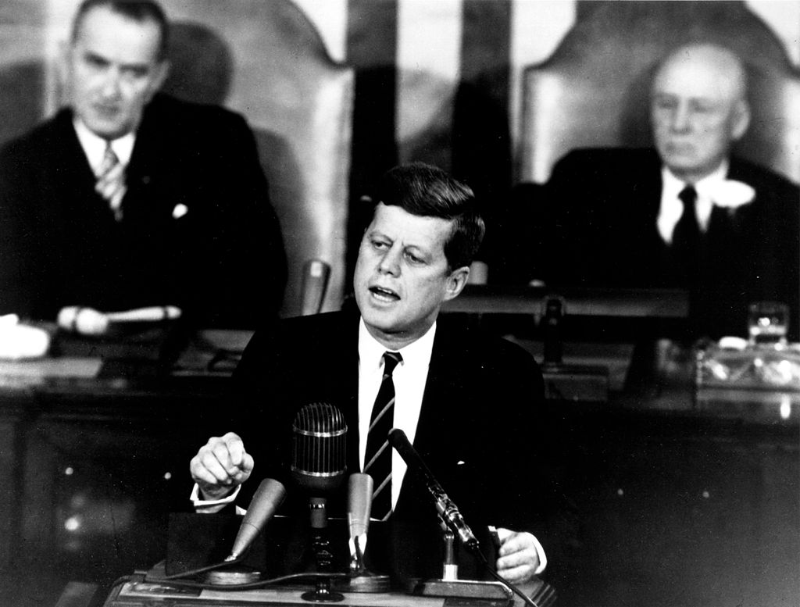
Tko je bio američki predsjednik u vrijeme Kubanske krize?

Slide 10
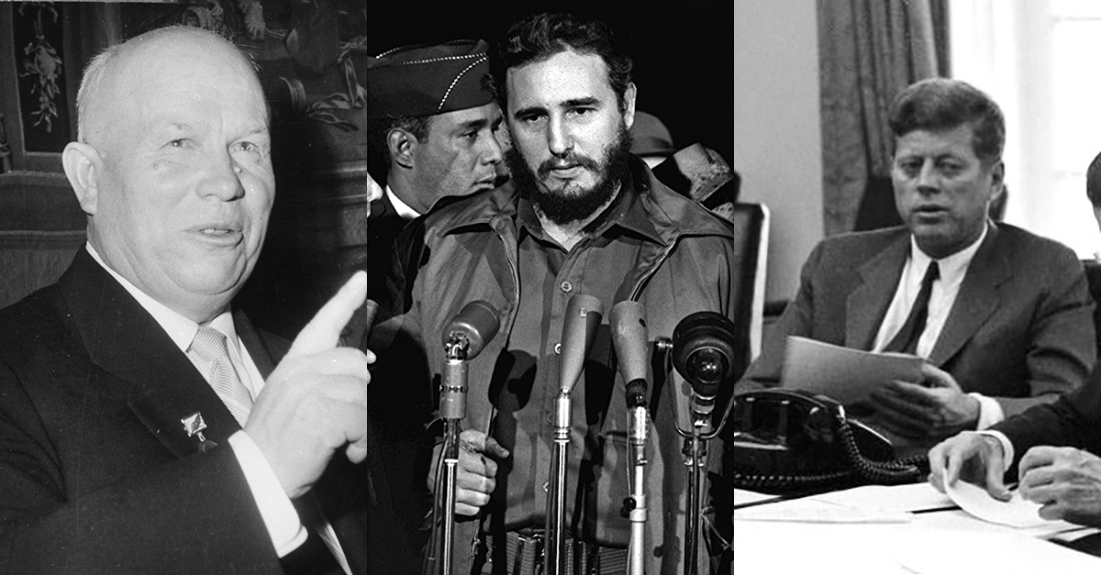
Zašto je svijet bio na rubu nuklearnog rata 1962. godine?

Slide 11
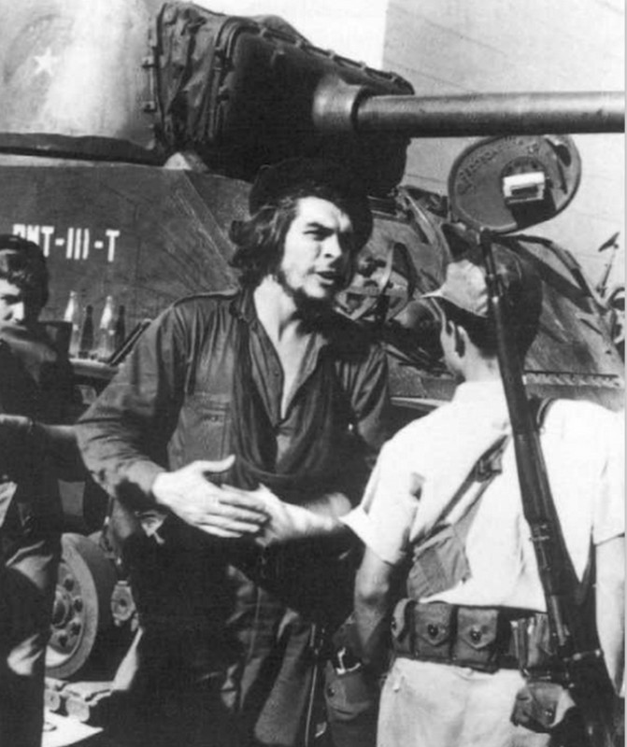
Kako se naziva argentinski liječnik i revolucionar, smatran Castrovom desnom rukom?

Slide 12
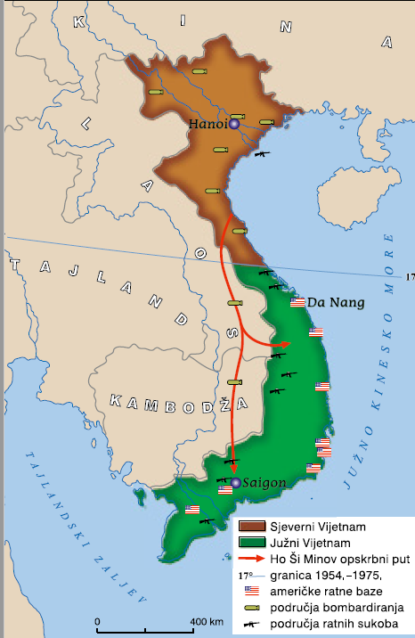
Kako se naziva politička teorija koja je uvela Amerikance u Vijetnamski rat?

Slide 13
Kako se naziva komunistička gerilska vojska u Južnom Vijetnamu koja se borila protiv Amerikanaca?

Slide 14
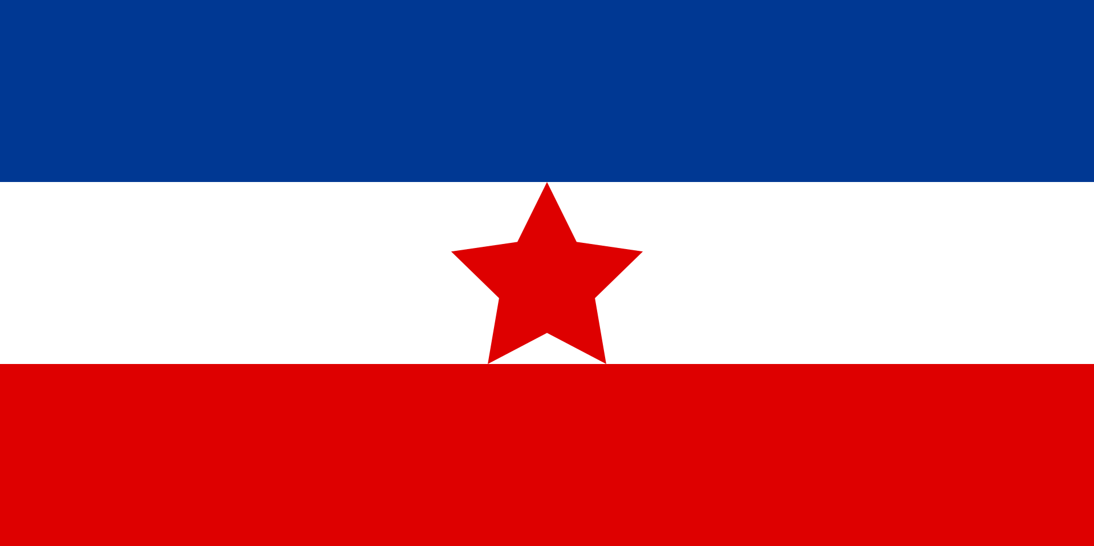
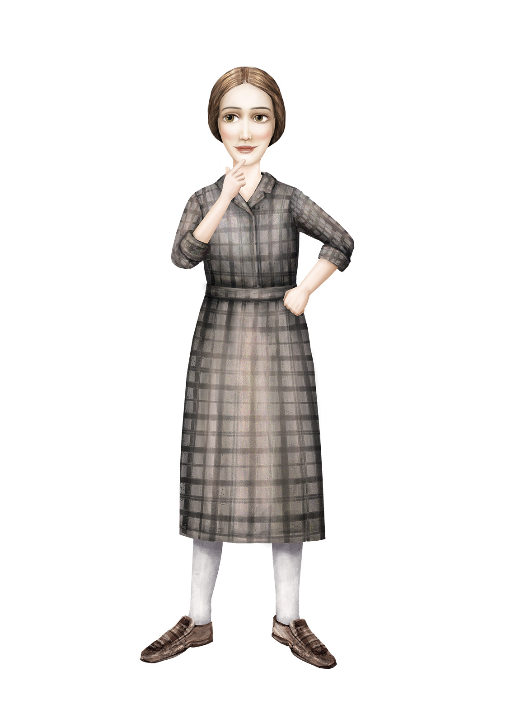
Kako se nazivala Jugoslavija od 1946. do 1963. godine?

Slide 15
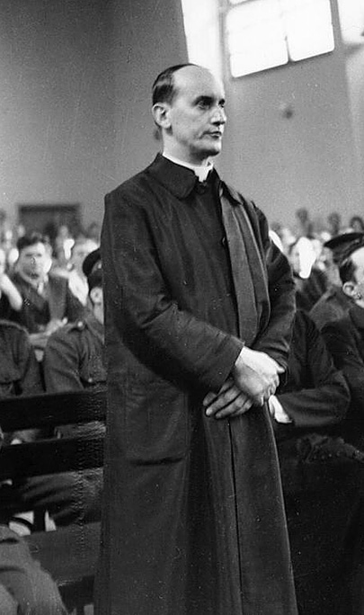
Kako se zvao zagrebački nadbiskup, osuđen u montiranom procesu 1946. godine?

Slide 16
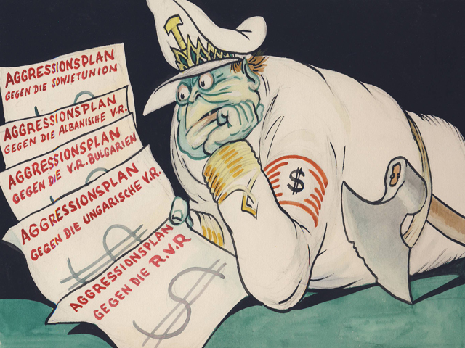
Koji je glavni uzrok sukoba Tita i Staljina?

Slide 17
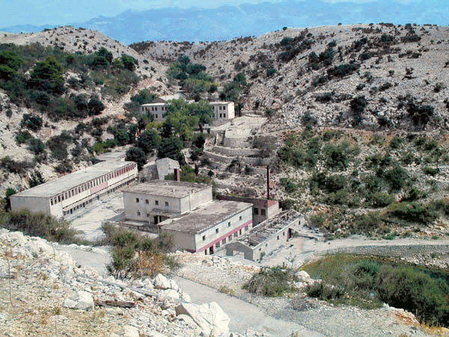
Kako se zvao najzloglasniji zatvor u drugoj Jugoslaviji?

Slide 18
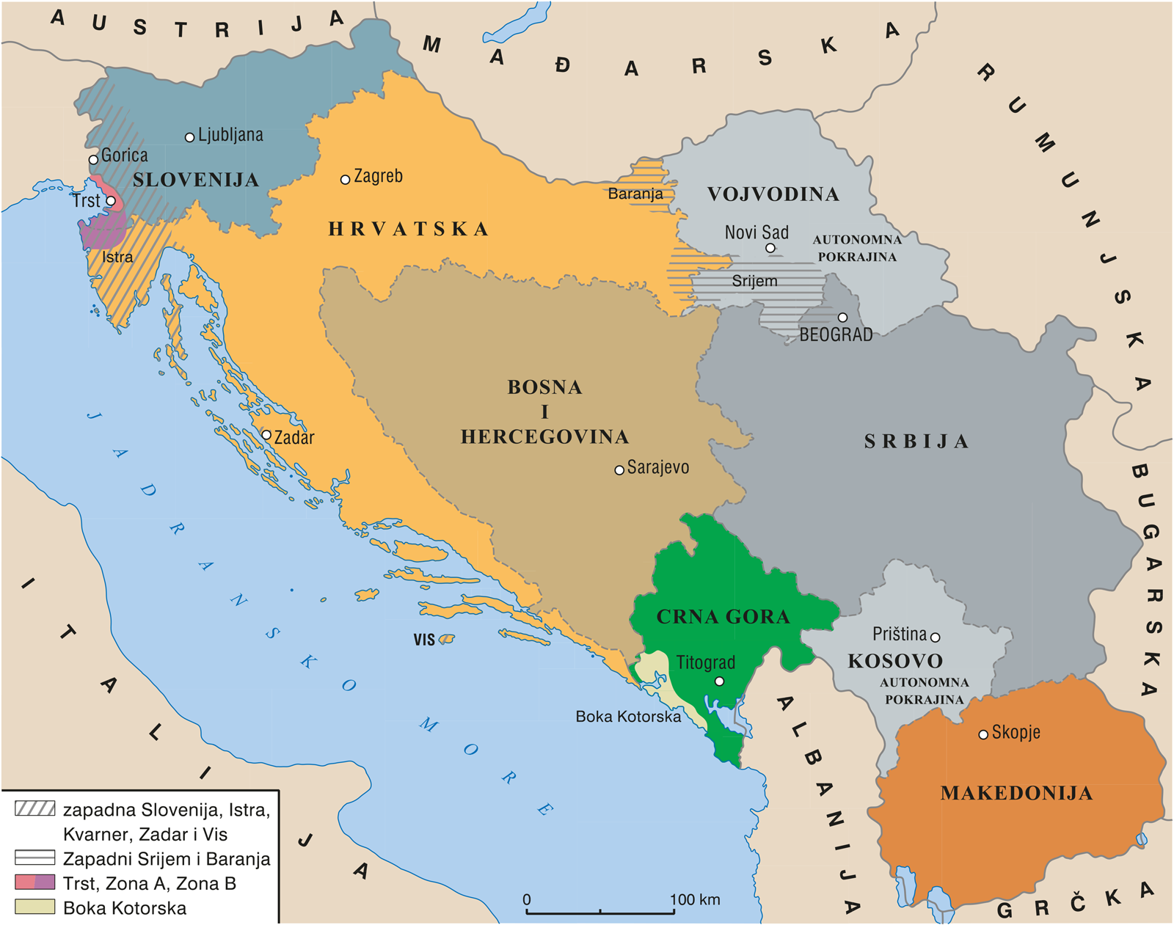
Nabroji republike i autonomne pokrajine u Jugoslaviji.

Slide 19
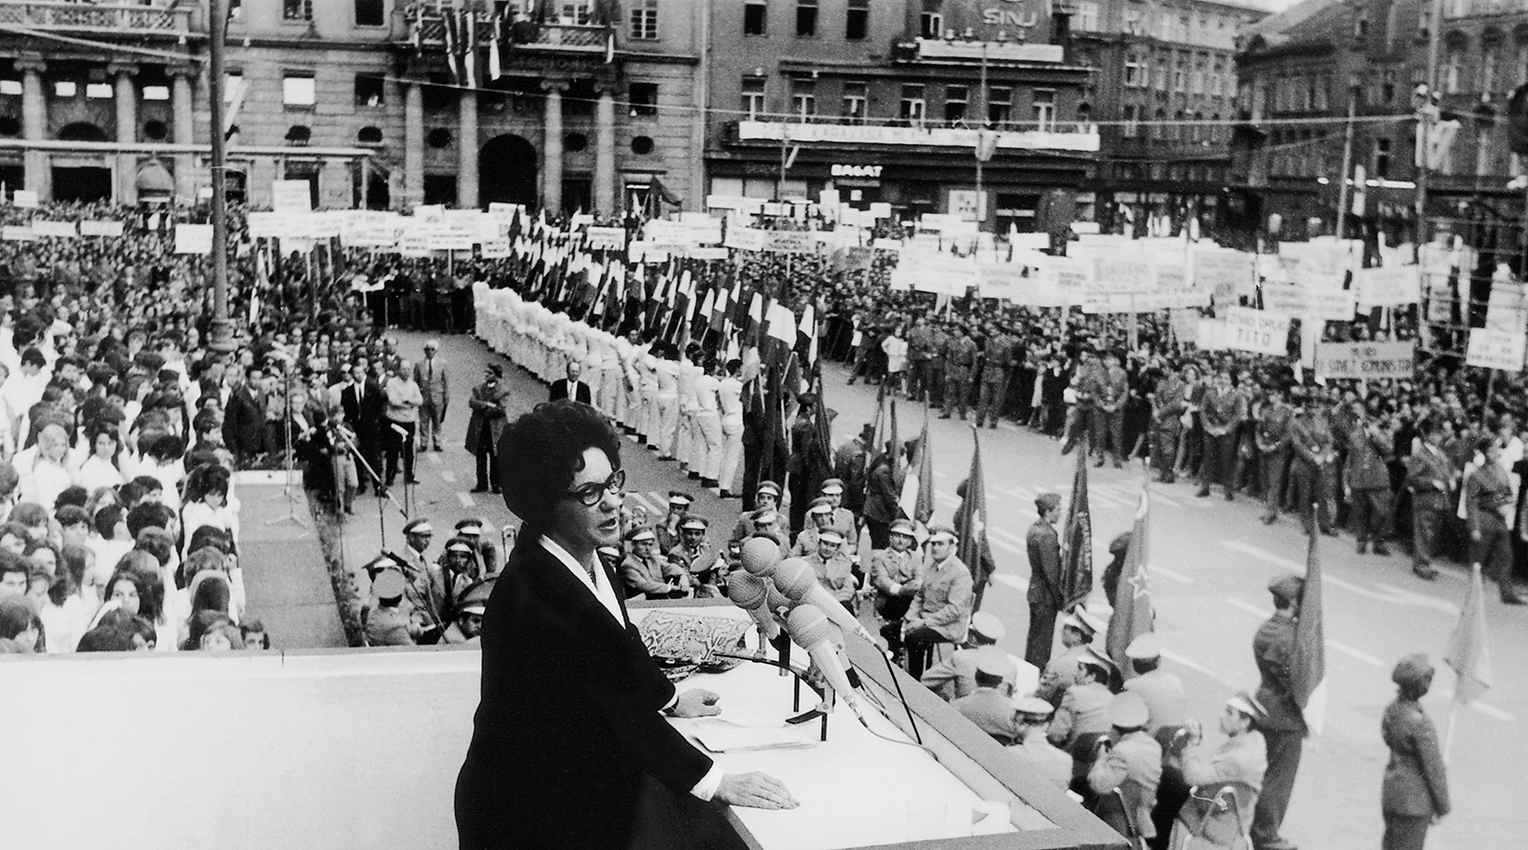
Navedi dva zahtjeva hrvatskih „proljećara”.

Slide 20
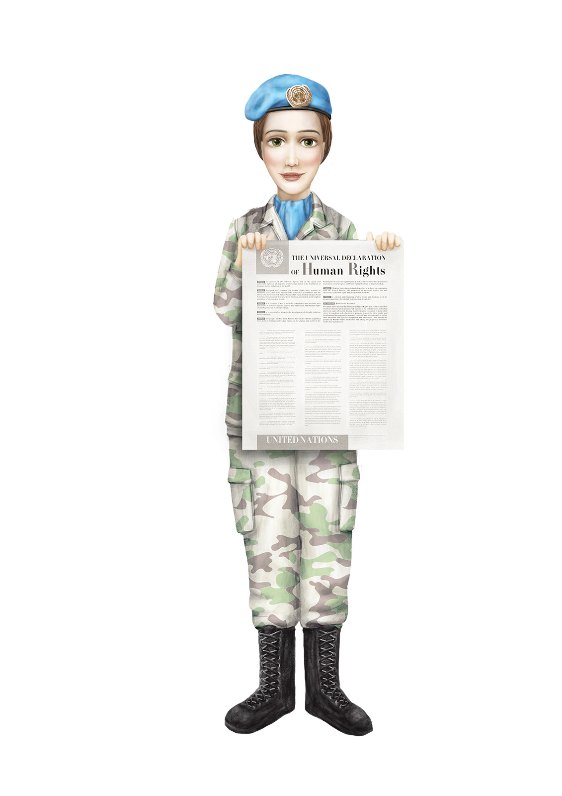
Kako se zovu tri glavna tijela UN-a?
Najvažnija tijela Ujedinjenih naroda
?
?
?

Slide 21
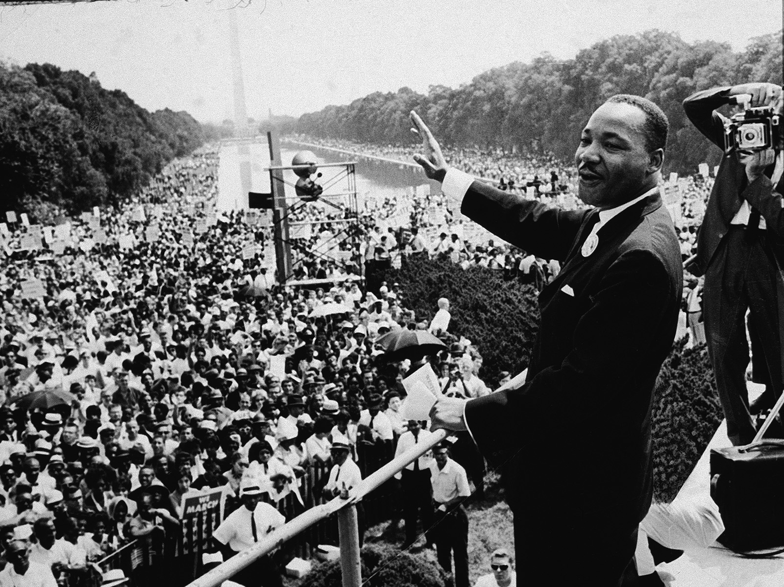
Kako se zove najpoznatiji govor Martina Luthera Kinga, borca za prava Afroamerikanaca?

Slide 22
Ljudska prava i
građanske slobode više su se poštivale u Istočnom bloku.
DA ili NE

Slide 23

Koje godine je UN donio deklaraciju o davanju neovisnosti
koloniziranim zemljama?

Slide 24
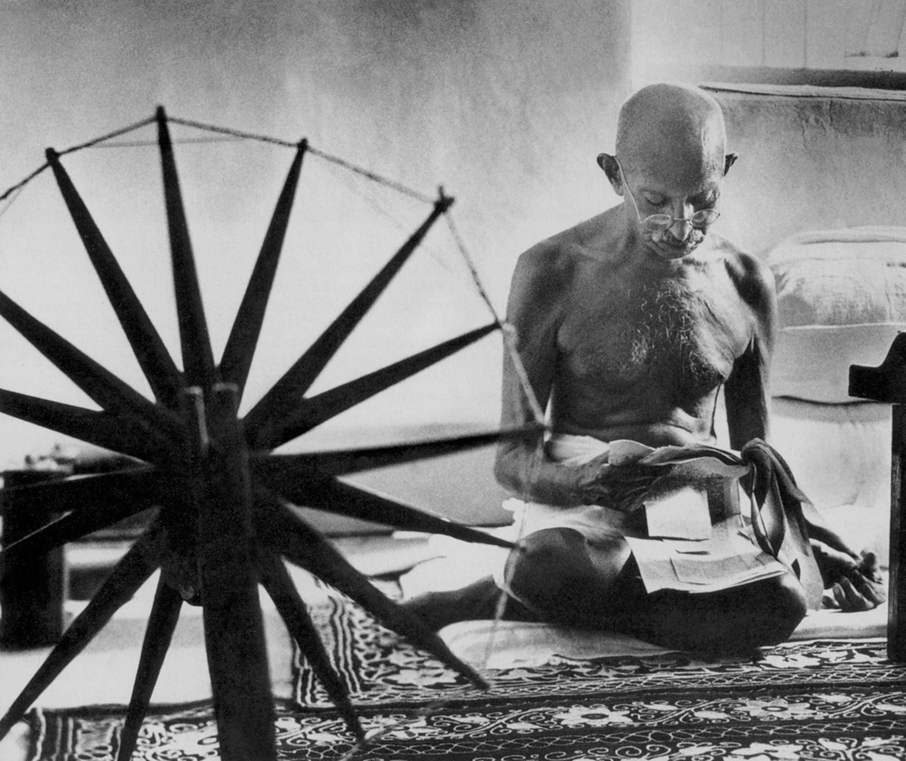
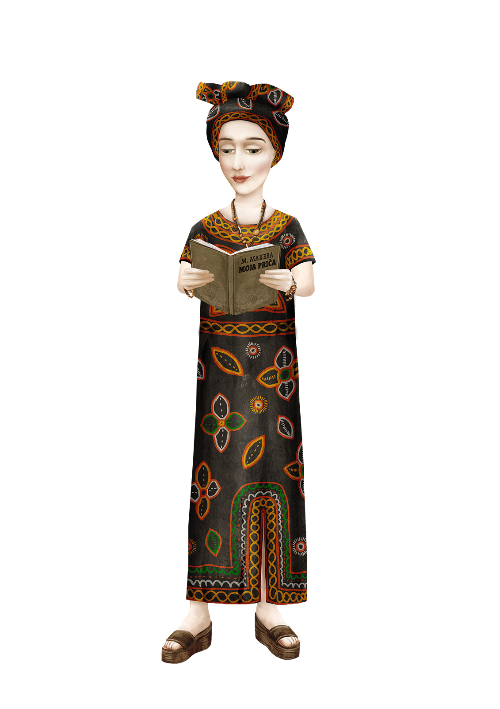
Kojom metodom su se koristili Gandhi i Indijci u borbi za svoju neovisnost?

Slide 25
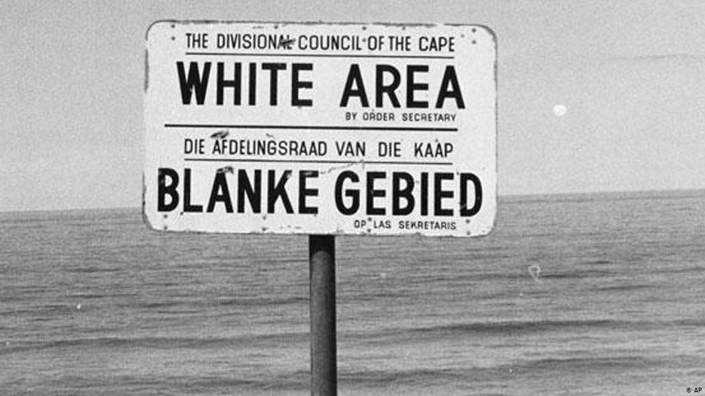
Što je apartheid i u kojoj zemlji se provodio?

Slide 26

SOCIJALISTIČKI SUSTAV
?
?
?
Koje su glavna gospodarska obilježja socijalističkog sustava?

Slide 27
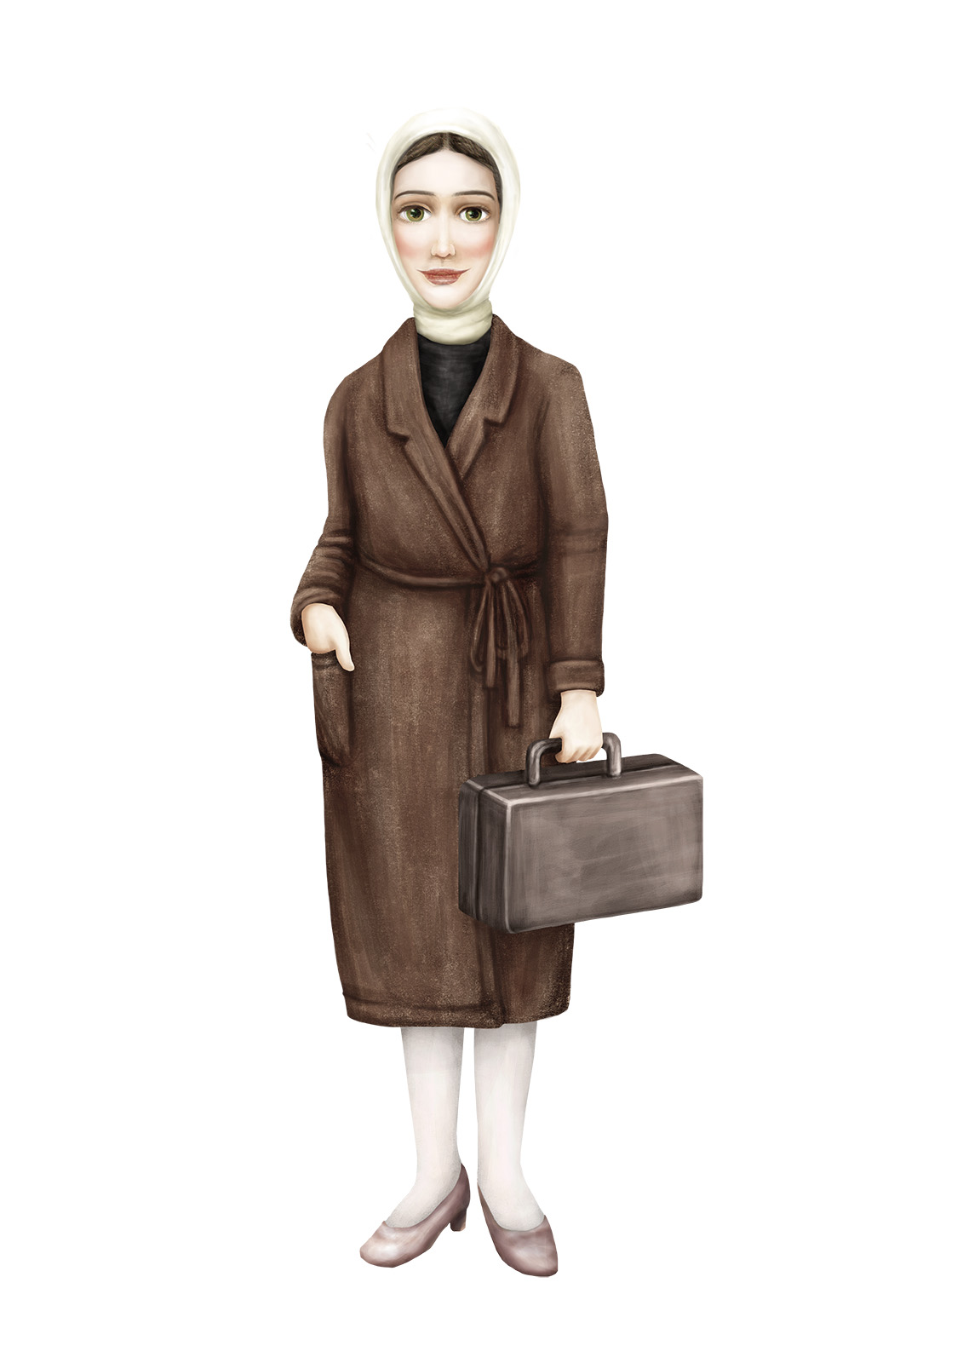
Kako se naziva jugoslavenski
sustav u kojem su radnici preko radničkih vijeća mogli sudjelovati u upravljanju poduzećem?

Slide 28
Što je nacionalizacija?

Slide 29
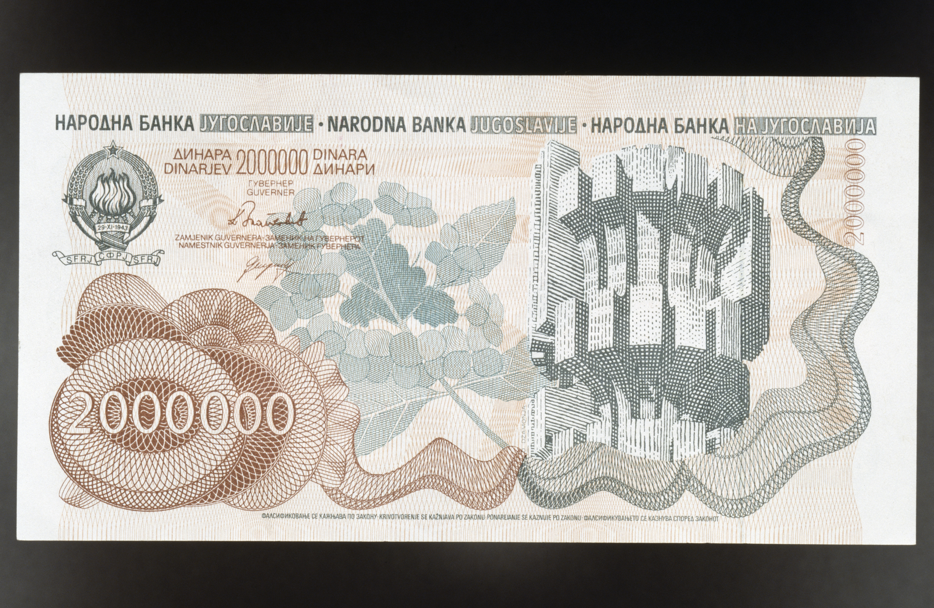
Kako se naziva proces kojim novac gubi vrijednost što dovodi do tiskanja krupnih novčanica?

Slide 30
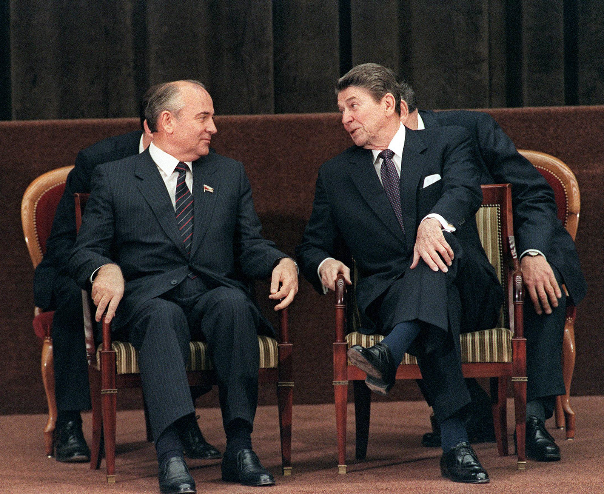
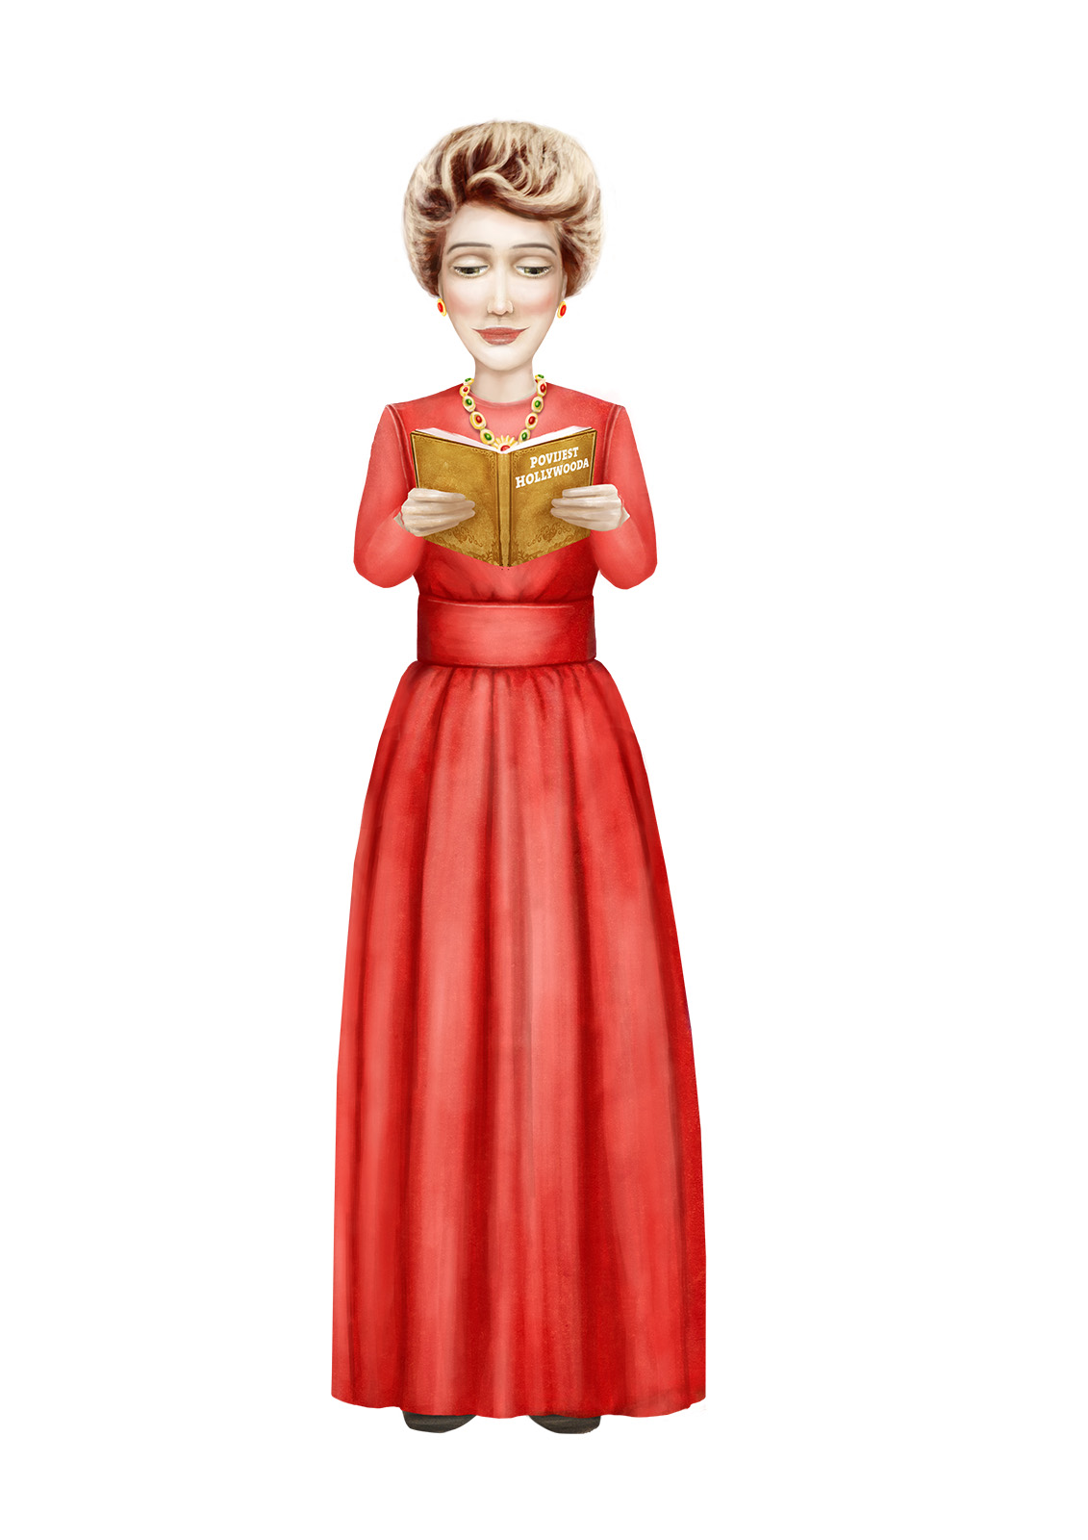
Što je detant?

Slide 31
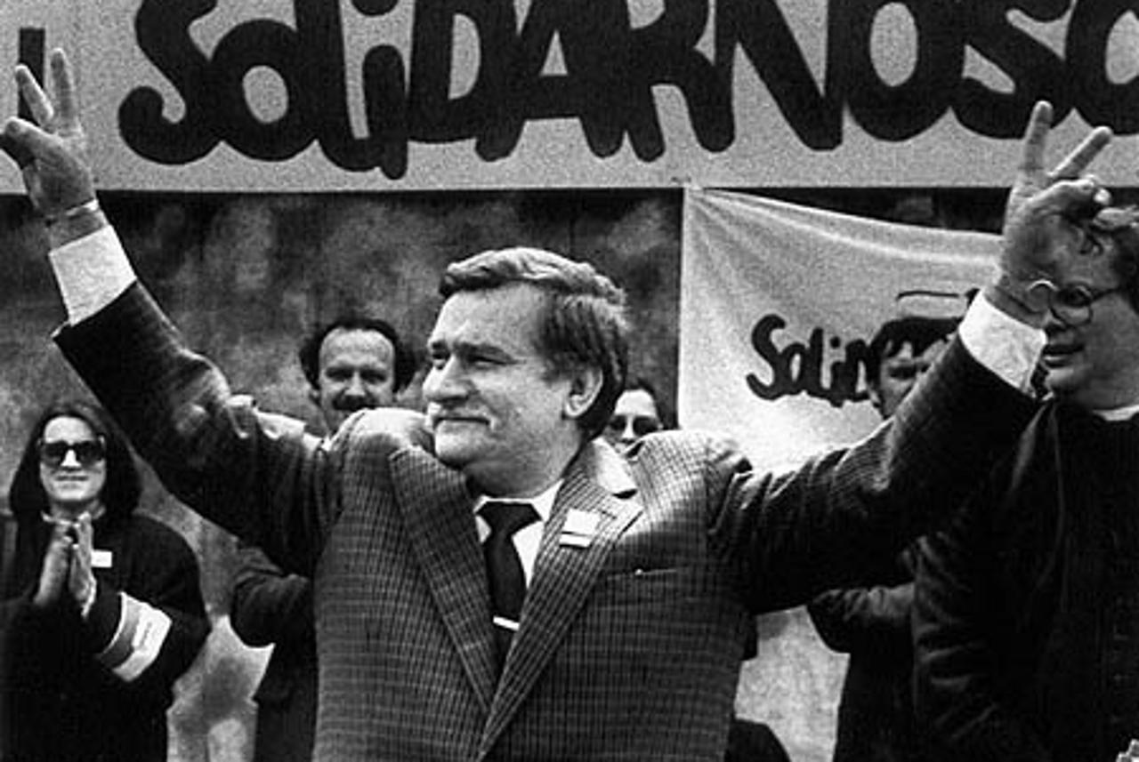
U kojoj socijalističkoj državi su održani prvi višestranački izbori?

